Slide 1
Мастер - класс
Артикуляционная гимнастика
Подготовила логопед
Салтуганова Т.Н.

Slide 2
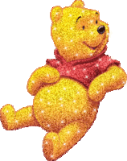
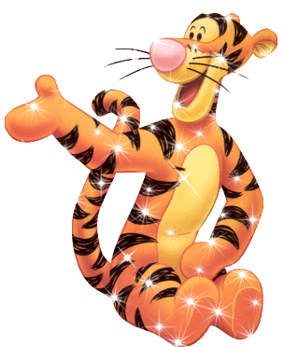
Артикуляционная
гимнастика

Slide 3
«Заборчик»
Улыбнуться так, чтобы были видны верхние и нижние зубы, удерживать это положение 5—7 секунд.

Slide 4
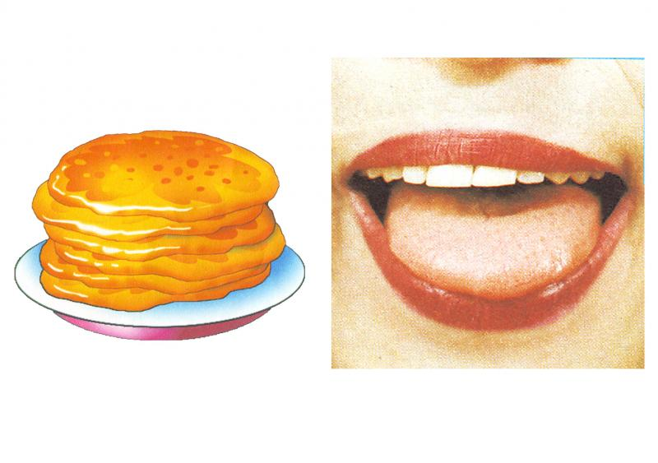
«Блинчик»,«Лопатка»
Улыбнуться, открыть рот. Положить широкий язык на нижнюю губу. Удерживать в спокойном состоянии на счет до пяти. В этом упражнении важно следить, чтобы нижняя губа не напрягалась и не натягивалась на нижние зубы.

Slide 5
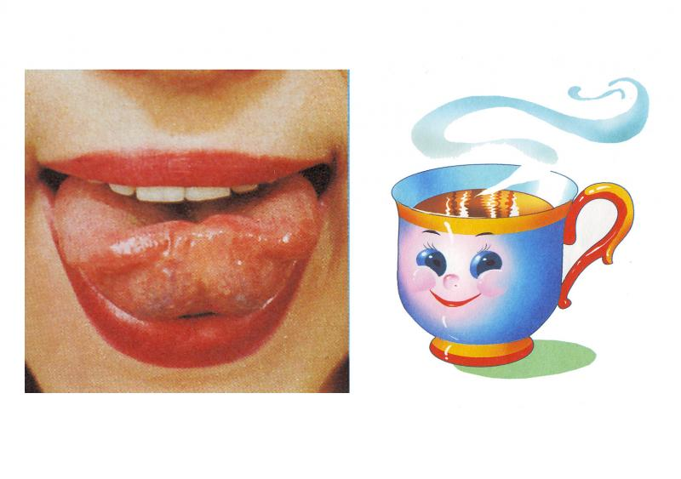
«Чашечка»
Улыбнуться, открыть рот, положить широкий язык на нижнюю губу, боковые края языка загнуть в форме чашечки. Удерживать на счет до пяти. Нижняя губа не должна обтягивать нижние зубы.

Slide 6
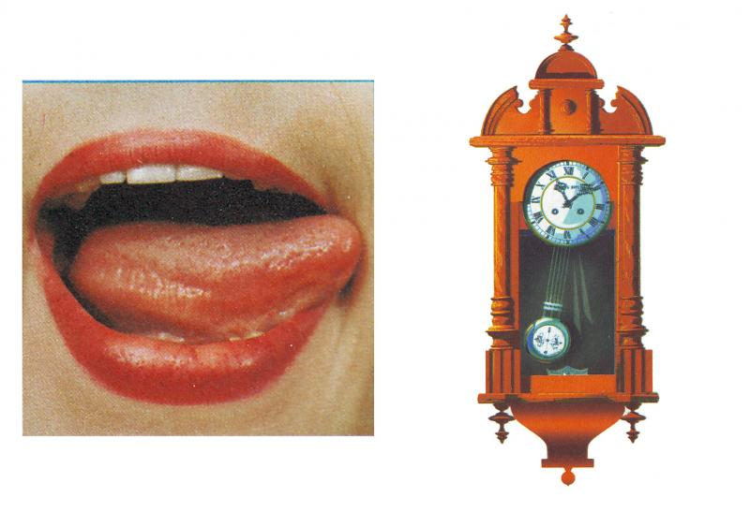
«Часики»
Улыбнуться, открыть рот. Кончик языка переводить на счет «раз-два» из одного уголка рта в другой. Нижняя челюсть при этом остается неподвижной.

Slide 7
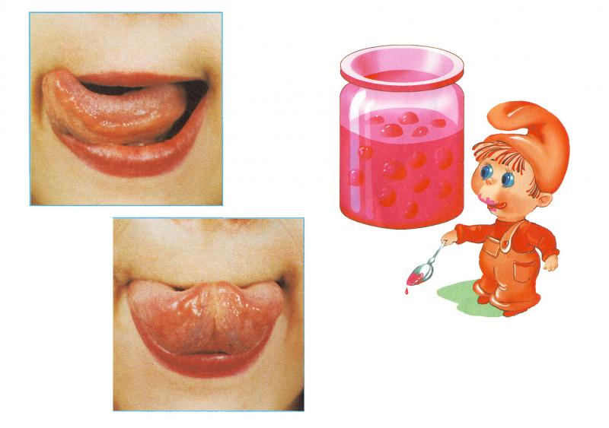
«Вкусное варенье»
Улыбнуться, открыть рот. Языком в форме чашечки облизывать верхнюю губу
сверху- вниз(можно помазать ее вареньем). Нижняя губа не должна обтягивать зубы (можно оттянуть ее вниз рукой).

Slide 8
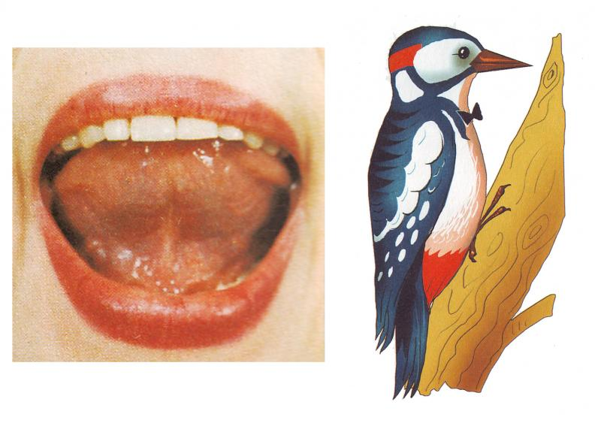
«Дятел»
Рот широко открыт и слегка растянут в улыбке, язычок в форме «чашечки» поднят вверх: боковые края языка прижаты к верхним коренным зубкам, а передний край языка поднят за верхние передние зубы к альвеолам. Ребёнок говорит с придыханием Д-Д-Д или Т-Т-Т. Язык «прыгает на бугорках».

Slide 9
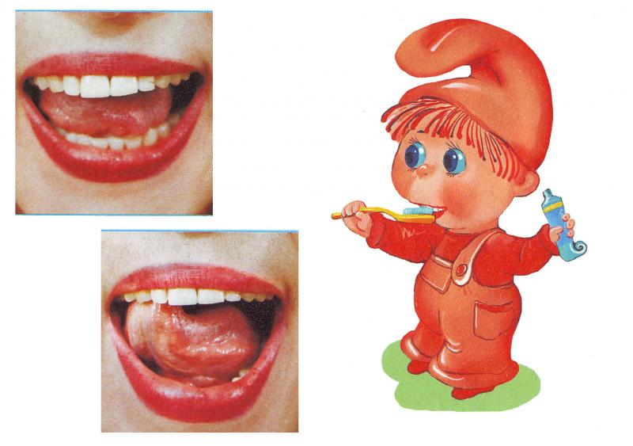
«Чистим зубки»
Улыбнуться, приоткрыть рот. Кончиком языка «почистить» нижние, затем верхние зубы с внутренней стороны, делая движения языком вправо - влево. Нижняя челюсть при этом не двигается.

Slide 10
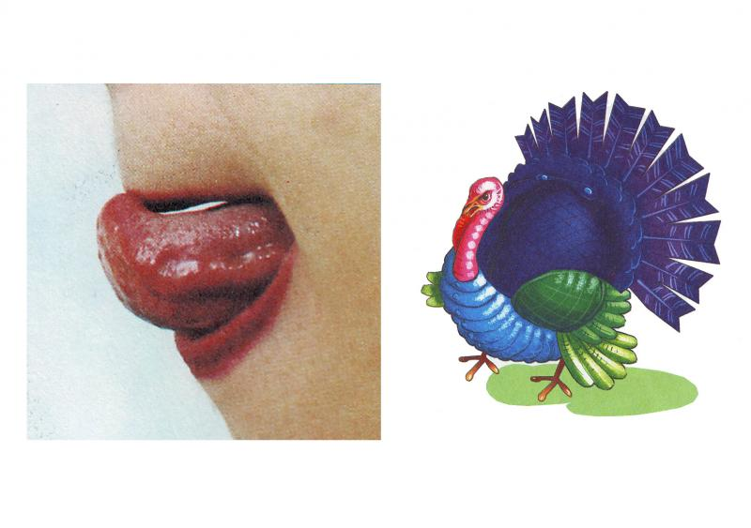
«Индюк»
Приоткрыть рот, положить язык на верхнюю губу и производить движения широким передним краем языка по верхней губе вперед- назад, стараясь не отрывать язык от губы, как бы поглаживая ее. Темп упражнения, постепенно убыстряясь, затем добавить голос, чтобы слышалось «БЛ-БЛ-БЛ». Следите, чтобы язык не сужался, он должен быть широким.

Slide 11
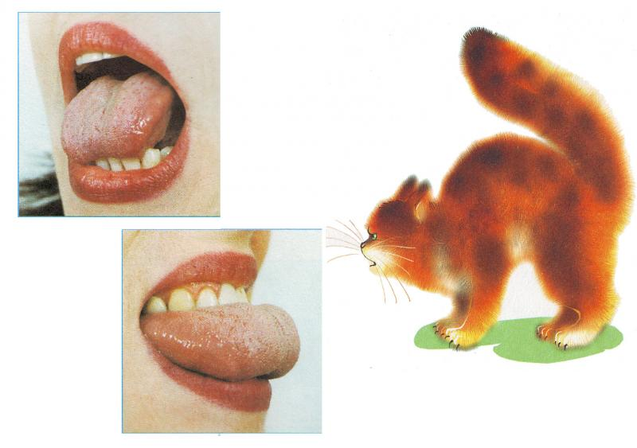
«Кошка сердится»
Улыбнуться, открыть рот. Кончиком языка упереться в нижние зубы. На счет «раз»- выгнуть язык горкой, упираясь кончиком языка в нижние зубы. На счет «два» вернуться в исходное положение. Кончик языка при этом не должен отрываться от нижних зубов, рот не закрывается

Slide 12
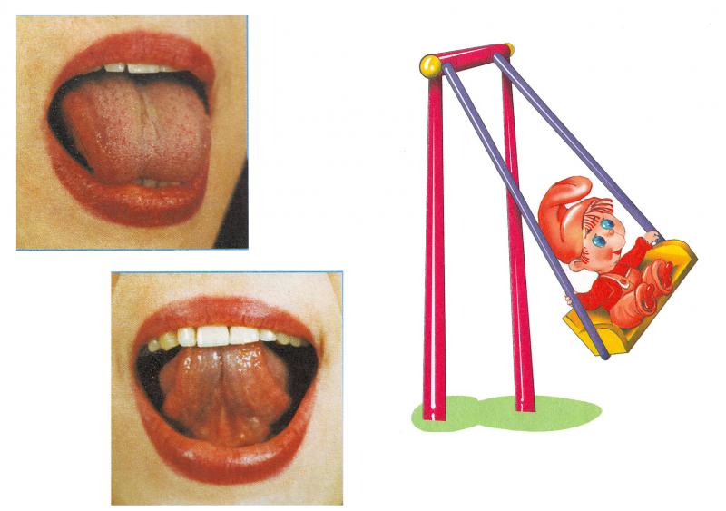
«Качели»
Улыбнуться, открыть рот. На счет 1-2 поочередно упираться языком то в верхние, то в нижние зубы. Нижняя челюсть при этом неподвижна.

Slide 13
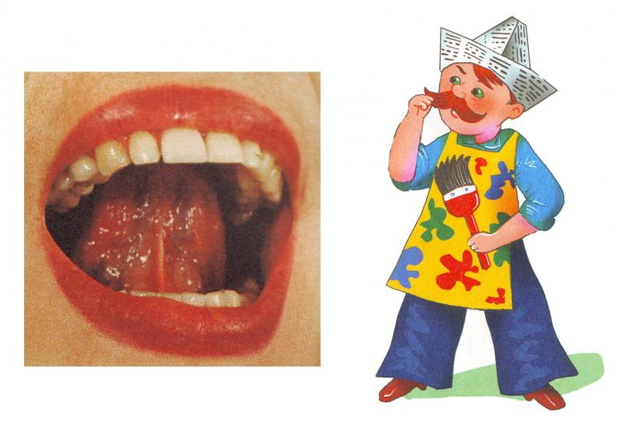
«Маляр»
Улыбнуться, открыть рот. Широким кончиком языка погладить небо от зубов к горлу. Нижняя челюсть не должна двигаться.

Slide 14
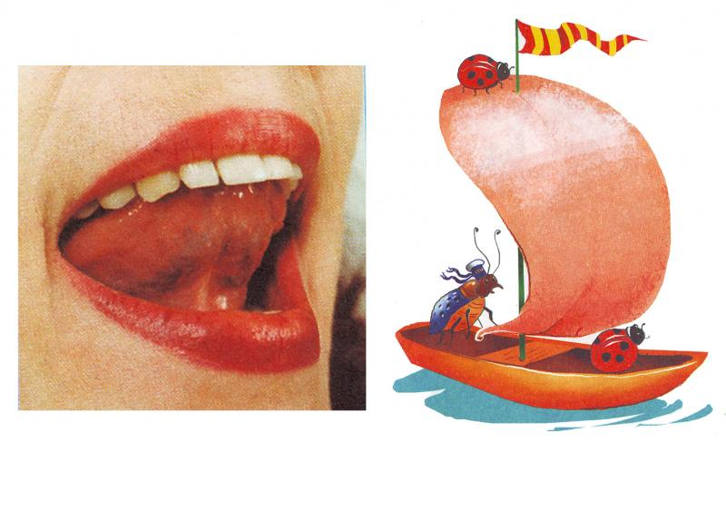
«Парус»
Улыбнуться, широко открыть рот, кончик языка поднять и поставить на бугорки (альвеолы) за верхними зубами. Удерживать язык в таком положении на счёт до восьми, потом до десяти. Опустить язык и повторить упражнение 2-3 раза.

Slide 15
«Лошадка»
«Цоканье» языком с переменным темпом.

Slide 16
«Грибок»
Улыбнуться, открыть рот. Присосать широкий язычок к небу. Это шляпка гриба, а подъязычная связка- ножка. Кончик языка не должен подворачиваться, губы - в улыбке. Если ребенку не удается присосать язык, то можно медленно пощелкать языком, как в упражнении «Лошадка». В пощелкивании улавливается нужное движение языка.

Slide 17
«Гармошка»
Исходное положение языка – упражнение «Грибочек». медленно опускаем нижнюю челюсть до тех пор, пока есть возможность удерживать язык на месте, прижатым к нёбу. Чувствуете, как натягивается «уздечка»? Теперь так же медленно возвращаем нижнюю челюсть в исходное положение. Упражнение выполняется сначала в медленном, потом во все более быстром темпе. Подъязычная связка растягивается и сокращается, как мехи у гармони.

Slide 18
МОЛОДЦЫ!
МОЛОДЦЫ!
МОЛОДЦЫ!

